Slide 1
Европейская художественная культура
Амурская область, Бурейский р-он.
Мир византийской культуры
ЧАСТЬ I
ПОДГОТОВИЛА УЧИТЕЛЬ МХК
МОБУ Новобурейской СОШ № 3,
Рогудеева Лилия Анатольена
составлена на основании программы Рапацкой Л.А. «Мировая художественная культура:
программы курса. 10-11 кл. – М.: Владос, 2010г.
2015 год
Notes:
.

Slide 2
ЦЕЛЬ ЦИКЛА УРОКОВ
Рассмотреть христианскую художественную культуру, ее истоки. Познакомить с Библией как священной религиозной книгой, памятнике культуры.
Дать основы архитектурных, живописных особенностей византийской культуры, искусства

Slide 3
От мудрости Востока к европейской христианской культуре: Библия

Slide 4
Люди испокон века искали истину, страстно желая спастись от
зла, греха, смерти, с мольбой и надеждой взирая на небо и мысленно опускаясь в подземное царство мертвых. Они почитали многих богов, обращались к магии и астрологии, вчитывались в тексты священных книг. В результате смешения различных религиозных воззрений возникло ожидание нового откровения.
Христианство, отбросив древние верования, принесло ответ на вопрос о смысле жизни, который тысячи веков задавало себе человечество. Под непосредственным влиянием христианства сформировалась европейская, а позднее и русская художественная культура. В этой культуре отразилась сущность христианского вероучения —
Евангелие, радостная весть о Христе, который возвестил: «Я с вами во все дни до «скончания века» (Евангелие от Матфея, 28; 20).

Slide 5
3. Библия – главный источник нравственности
Путь к рождению христианства был долгим и трудным. Его запечатлела
Библия (XII—II вв. до н.э.) — священная книга (путь рождения христианства) и одновременно великий памятник культуры.
1часть – ВЕТХИЙ ЗАВЕТ – искра духовного прозрения о ЕДИНОМ БОГЕ
Книга Бытия – сотворение мира
Грехопадение – ложь, зависть, братоубийство, гордыня….
Авраам (Земля Ханаанская) явление 3-х старцев – Бога Отца, Бога Сына, Бога Святого Духа
Иаков (Сыны Израиля)
Моисей – вывел народ из рабства
Договор с Богом – 2 скрижали

Slide 6
10 заповедей:
1. «Я Господь, Бог твой, Который вывел тебя из земли Египетской,
из дома рабства; Да не будет у тебя других богов пред лицом Моим».
2. «Не делай себе кумира и никакого изображения того, что на небе вверху, и что на земле внизу, и что в воде ниже земли. Не поклоняйся им и не служи им...».
3. «Не произноси имени Господа, Бога твоего, напрасно, ибо Господь не оставит без наказания того, кто произносил имя Его напрасно».
4. «Помни день субботний, чтобы святить его...».
5. «Почитай отца твоего и мать твою, чтобы продлились дни твои
на земле, которую Господь, Бог твой, дает тебе».
6. «Не убивай».
7. «Не прелюбодействуй».
8. «Не кради».
9. «Не произноси ложного свидетельства на ближнего твоего».
10. «Не желай дома ближнего твоего, ни раба его, ни рабыни его, ни вола его, ни осла его, ничего, что у ближнего твоего» (Исх. 20).

Slide 7
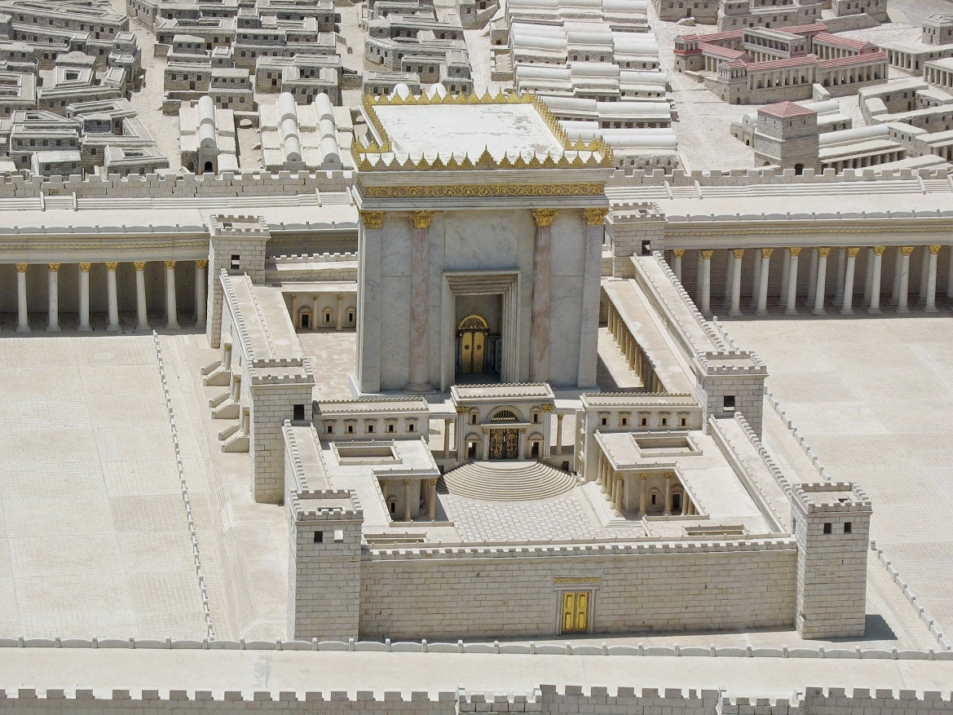
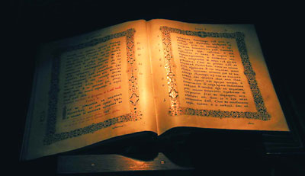
С момента получения от Бога десяти ветхозаветных заповедей Библия стала главным источником нравственности.
7. Псалтырь – часть Ветхого завета, покаянные молитвы к Богу (автор Царь Давид)
8. Соломон (сын Давида) – построил в Иерусалиме – Храм Ягве (950 г. до н.э.)
Сюда перенесен КОВЧЕГ ЗАВЕТА (вместилище Моисеевых скрежалей)

Slide 8
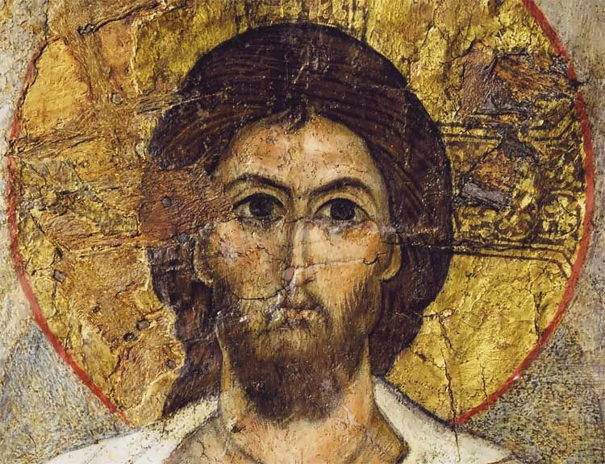
Евангельский образ Иисуса Христа гармоничен: в нем нет места конфликтности и греховности, отягощающих душу обычного человека. Иисус Христос никогда не стремился возвыситься над людьми, достичь власти и словно ждал некоего знака свыше, чтобы обратиться к людям с проповедью.

Slide 9
Художественная культура европейского Средневековья

Slide 10
Новый Завет
Средневековая художественная культура — это особый мир, разительно отличный от античного. Образы средневековой архитектуры, скульптуры, живописи, поэзии, музыки рождались под непосредственным влиянием текстов Нового Завета – о явлении Миссии.
4 текста.
1. От Матфея 2. От Иоанна
3. От Луки 4. От Марка
Рождение его деяния от рождения
Иисуса Христа, и до смерти (проповеди)
Благовещение
(на берегах Иордана – пророк Иоанн)

Slide 11
Исходные ценности христианской религии у разных народов Европы были едины, но существовали различия в церковной и соответственно культурной практике. Две ведущих ветви христианства — католицизм (Западная церковь) и православие (Восточная церковь).

Slide 12
Православие
Обратимся к средневековой художественной культуре,
рожденной в русле православных религиозных традиций, ПОД ВЛИЯНИЕМ ТЕКСТОВ НОВОГО ЗАВЕТА В Византии.
Именно здесь впервые была преодолена чувственность античной земной красоты и родились христианские образы в зодчестве, иконописи, мозаиках, фресках, песнопениях.

Slide 13
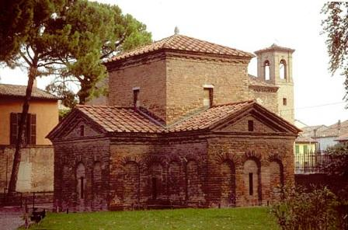
III. Византийская архитектура.
Византийское искусство VI в. можно считать первым торжеством христианской духовности. Подъем культуры в эту эпоху связан с периодом сорокалетнего царствования знаменитого императора Юстиниана.
Мавзолей Галлы Плацидии. V в. Равенна, Италия.

Slide 14
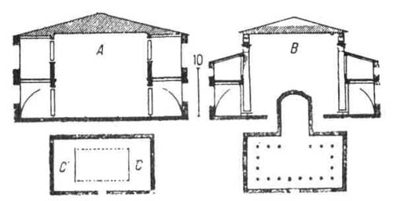
Базилики в Древнем Риме
Базилики Древнего Рима послужили прообразом христианских храмов. У римлян они были просто гражданскими зданиями. Первая базилика относится к 180г до н. э . Общий план базилик заимствован из Греции: базилика Петра в Риме (IV в) например. С принятием Римом христианства базилики начали развиваться в базиликальные церкви. Христианская базилика получила особенно широкое распространение в культовом строительстве западного средневековья.

Slide 15
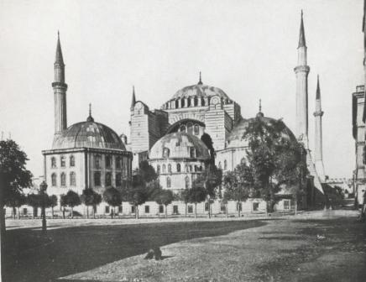
Собор Святой Софии.
В Константинополе было возведено
30 храмов, в том числе величавая Святая
София1 (532—537). Строили храм малоазийские зодчие — Анфимий из Тралл и Исидор из Милета. Они создали уникальное сооружение — купольную базилику, использовав
опыт возведения римского Пантеона.
532-537 гг. Стамбул (Константинополь).

Slide 16
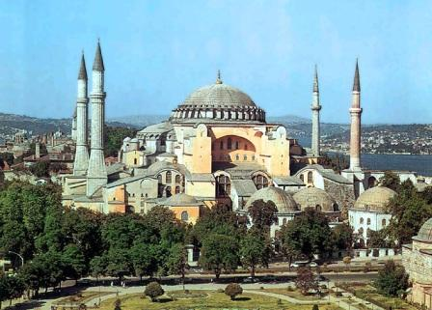
Собор Святой Софии в Константинополе

Slide 17
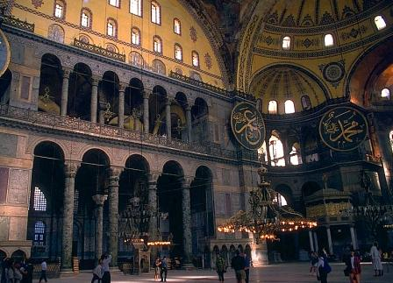
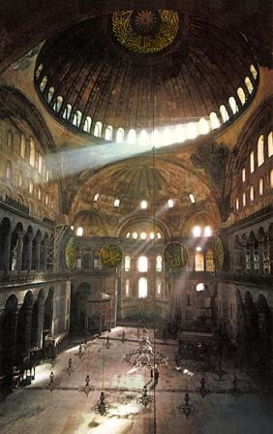
Внутреннее пространство Святой Софии поражает своей удивительной легкостью. Сорок окон, прорезанных в основании купола, стенах и нишах, заливали светом все помещение, оживляя мозаики, золотые и серебряные украшения. Купол, поднятый на высоту 55 м, поддерживался двумя более низкими полукуполами, которые в свою очередь переходили в два небольших полукупола. Так что средняя часть собора была заполнена перетекающими друг в друга сферическими формами, устремленными ввысь.

Slide 18
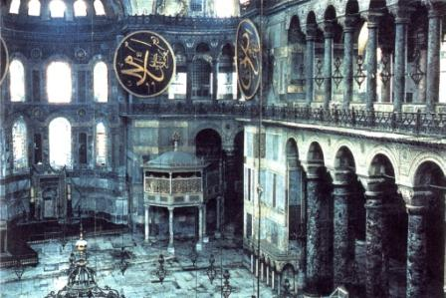
Собор Святой Софии. Интерьер.

Slide 19
Айя–София.
Айя - София – здесь остановиться
Судил Господь народам и царям!
Ведь купол твой, по слову очевидца,
Как на цепи, подвешен к небесам.
И всем векам – пример Юстиниана,
Когда похитить для чужих богов
Позволила эфесская Диана
Сто семь зеленых мраморных столбов.
Но что же думал твой строитель щедрый,
Когда, душой и помыслом высок,

Slide 20
Расположил апсиды и экседры,
Им указав на запад и восток?
Прекрасен храм, купающийся в мире,
И сорок окон – света торжество;
На парусах, под куполом, четыре
Архангела прекраснее всего.
И мудрое сферическое зданье
Народы и века переживет,
И серафимов гулкое рыданье
Не покоробит темных позолот.
Осип Мандельштам

Slide 21
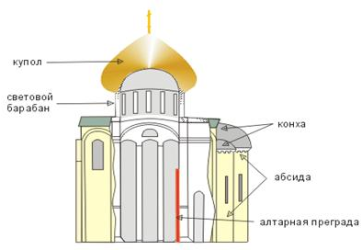
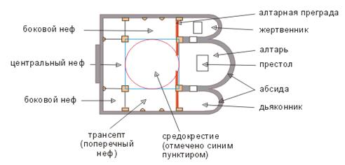
Классически совершенную форму обрел крестовокупольный храм.
Наиболее удачным типом храма для византийского богослужения оказалась укороченная базилика, увенчанная куполом, и, согласно Апостольским постановлениям, обращенная алтарем на восток. Эта композиция получила название крестово-купольной.

Slide 22
Какое архитектурное сооружение наиболее характерно для раннего этапа византийского творчества?
Какие архитектурные новшества были применены при строительстве собора святой Софии в Константинополе?
Почему в византийской архитектуре базилики были вытеснены крестово-купольными храмами?

